Slide 1
Trang chủ Giới Thiệu Dịch vụ Đội ngũ Liên Hệ

Slide 2
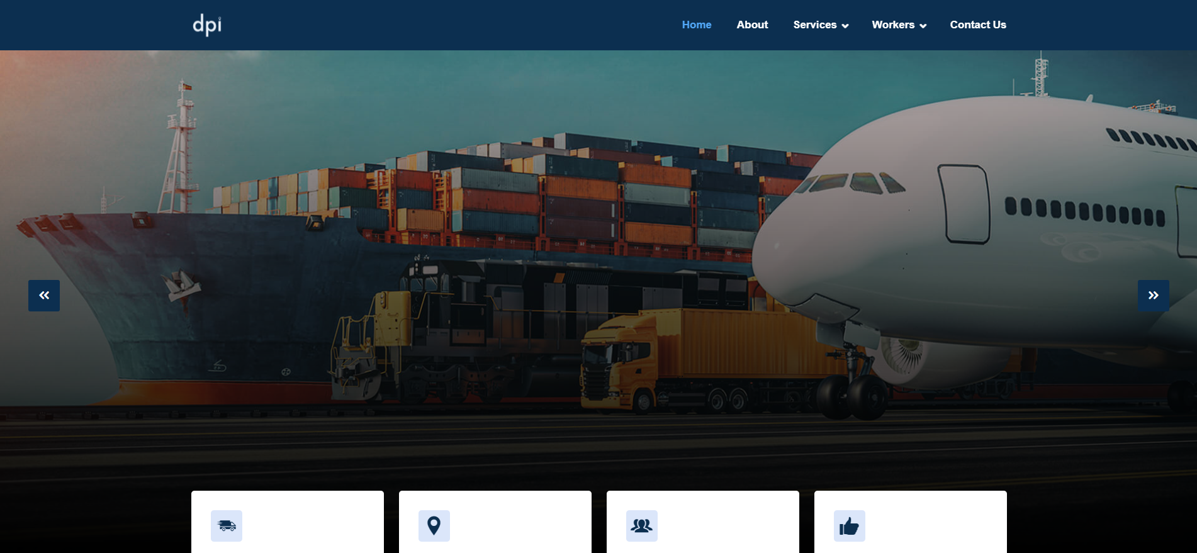
VẬN TẢI HÀNG KHÔNG
Khi thời gian và tốc độ là then chốt của vấn đề Chúng tôi ở đây để cung cấp cho bạn dịch vụ tối ưu nhất khi là tổng đại lý của hơn 22 hãng hàng không quốc tế, khai thác hàng hóa cho hơn 300 chuyến bay mỗi tuần
Get a Free Call
Gọi hotline
Gửi hỏi giá

Slide 3
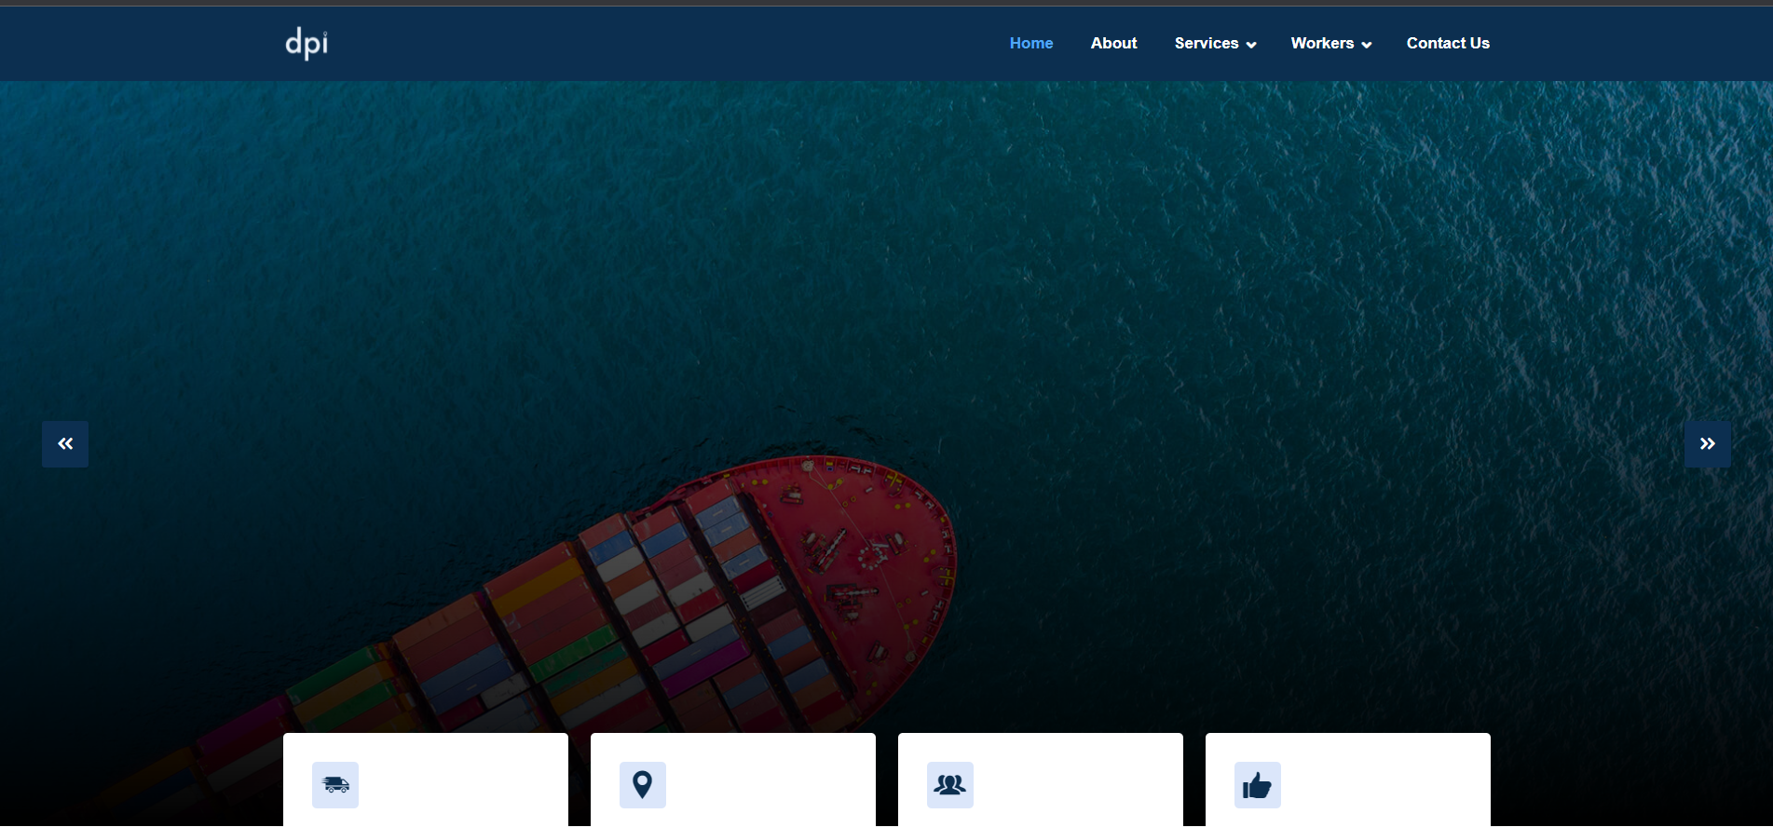
VẬN TẢI ĐƯỜNG BIỂN
Với mạng lưới không ngừng được mở rộng, chúng tôi chuyên chở trung bình 2000 containers mỗi tháng, khẳng định vị trí dẫn đầu về vận tải đường biển

Slide 4




48,869 KM
Quãng Đường Vận Chuyển
120
Quốc Gia
3.4K Khách Hàng Tin Tưởng
10 Năm Kinh Nghiệm

Slide 5

Giới Thiệu
Đem Tới Giải Pháp Logistics Tốt Nhất Tới Khách Hàng
Giới Thiệu Sứ Mệnh
DPI Global Logistics là một công ty mới trẻ, năng động và phát triển thần tốc , chuyên cung cấp các giải pháp & dịch vụ hậu cần toàn diện thông qua vận tải đường bộ, vận tải hàng không và đường biển trên toàn thế giới cho tất cả các khách hàng. Được thành lập bởi những chuyên gia lâu năm trong ngành với hơn 10 năm kinh nghiệm và chuyên môn trong lĩnh vực thương mại, DPI Global Logistics luôn không ngừng nỗ lực để mở rộng các dịch vụ chất lượng theo cách thức tiết kiệm chi phí và thời gian.
Chúng tôi tin rằng chuyến hàng của bạn không chỉ là hàng hóa mà còn là uy tín của bạn đối với những khách hàng yêu quý. Vì vậy, chúng tôi luôn tâm niệm rằng uy tín của bạn chính là uy tín của chúng tôi. Ngày hay đêm, ngày lễ hay ngày làm việc, chúng tôi luôn sẵn sàng nhận cuộc gọi của bạn để chăm sóc hàng hóa của bạn.
Chúng tôi thực hiện đúng lời hứa “Nhanh chóng, An toàn, Hiệu quả và Giá cả cạnh tranh”.
Giới Thiệu: DPI Global Logistics là một công ty mới trẻ, năng động và phát triển thần tốc , chuyên cung cấp các giải pháp & dịch vụ hậu cần toàn diện thông qua vận tải đường bộ, vận tải hàng không và đường biển trên toàn thế giới cho tất cả các khách hàng. Được thành lập bởi những chuyên gia lâu năm trong ngành với hơn 10 năm kinh nghiệm và chuyên môn trong lĩnh vực thương mại, DPI Global Logistics luôn không ngừng nỗ lực để mở rộng các dịch vụ chất lượng theo cách thức tiết kiệm chi phí và thời gian.
Chúng tôi tin rằng chuyến hàng của bạn không chỉ là hàng hóa mà còn là uy tín của bạn đối với những khách hàng yêu quý. Vì vậy, chúng tôi luôn tâm niệm rằng uy tín của bạn chính là uy tín của chúng tôi. Ngày hay đêm, ngày lễ hay ngày làm việc, chúng tôi luôn sẵn sàng nhận cuộc gọi của bạn để chăm sóc hàng hóa của bạn.
Chúng tôi thực hiện đúng lời hứa “Nhanh chóng, An toàn, Hiệu quả và Giá cả cạnh tranh”
Sứ Mệnh: Cung cấp các dịch vụ về giao nhận và vận chuyển hàng hóa hàng đầu trong nước và thế giới.
Sứ mệnh về cộng đồng và xã hội.
Tạo ra các giá trị về vật chất và tinh thần cho các cổ đông và cán bộ nhân viên

Slide 6
GIỚI THIỆU
DPI Global Logistics là một công ty mới trẻ, năng động và phát triển thần tốc , chuyên cung cấp các giải pháp & dịch vụ hậu cần toàn diện thông qua vận tải đường bộ, vận tải hàng không và đường biển trên toàn thế giới cho tất cả các khách hàng. Được thành lập bởi những chuyên gia lâu năm trong ngành với hơn 10 năm kinh nghiệm và chuyên môn trong lĩnh vực thương mại, DPI Global Logistics luôn không ngừng nỗ lực để mở rộng các dịch vụ chất lượng theo cách thức tiết kiệm chi phí và thời gian.
Chúng tôi tin rằng chuyến hàng của bạn không chỉ là hàng hóa mà còn là uy tín của bạn đối với những khách hàng yêu quý. Vì vậy, chúng tôi luôn tâm niệm rằng uy tín của bạn chính là uy tín của chúng tôi. Ngày hay đêm, ngày lễ hay ngày làm việc, chúng tôi luôn sẵn sàng nhận cuộc gọi của bạn để chăm sóc hàng hóa của bạn.
Chúng tôi thực hiện đúng lời hứa “Nhanh chóng, An toàn, Hiệu quả và Giá cả Cạnh tranh”
TẦM NHÌN
Trở thành công ty hàng đầu về giao nhận và vận chuyển hàng hóa tại Việt nam cũng như trên thế giới thông qua những giải pháp chuyên nghiệp, uy tín nhất.
SỨ MỆNH
Cung cấp các dịch vụ về giao nhận và vận chuyển hàng hóa hàng đầu trong nước và thế giới.
Sứ mệnh về cộng đồng và xã hội.
Tạo ra các giá trị về vật chất và tinh thần cho các cổ đông và cán bộ nhân viên

Slide 7
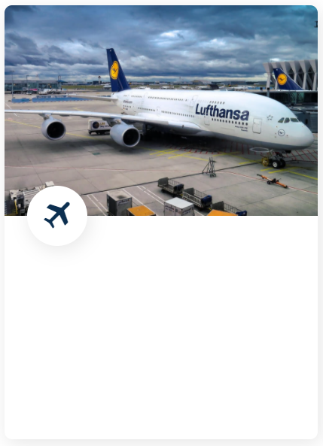

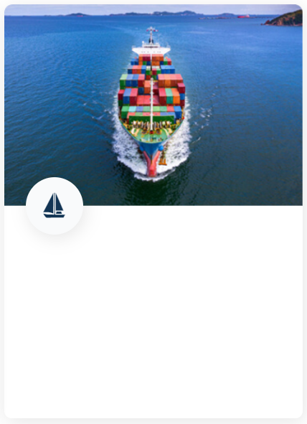
DỊCH VỤ
Vận Tải Hàng Không
Vận tải Đường Bộ
Vận Tải Đường Biển
Khi thời gian và tốc độ là quan trọng nhất
Nội địa, quốc tế và đường dài
Khi khối lượng hàng lớn và vấn đề chi phí quan trọng
Đọc Thêm
Đọc Thêm
Đọc Thêm

Slide 8
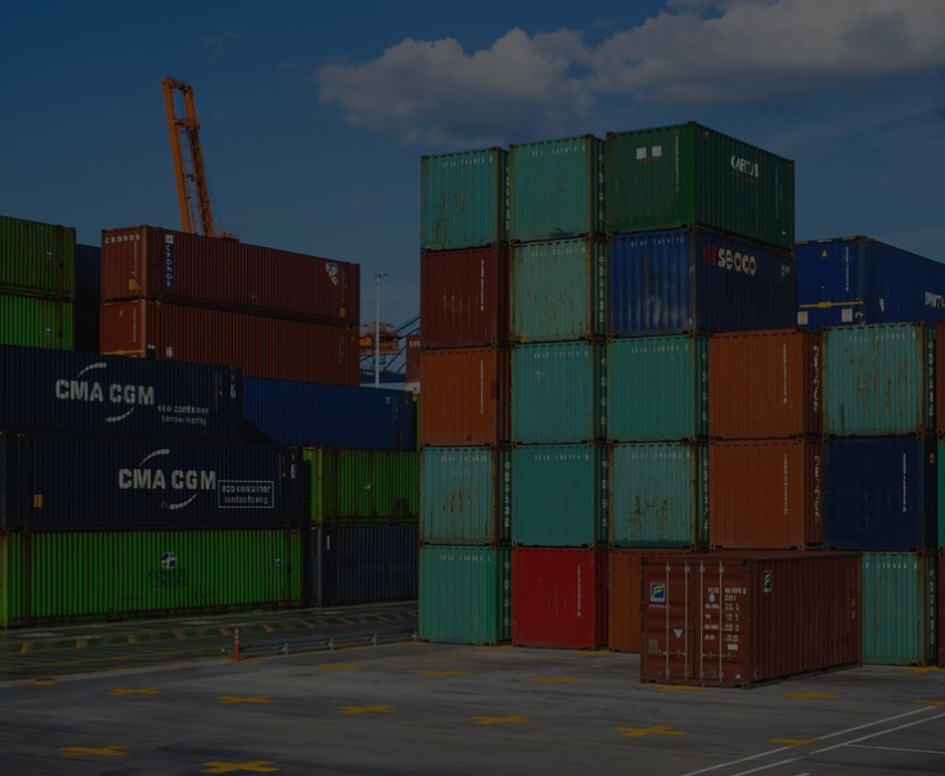
Vì Sao Nên Chọn DPI Global Logistics?
Các chuyên gia giàu kinh nghiệm của chúng tôi được đào tạo để xử lý sự phức tạp của việc vận chuyển hàng hóa của bạn trên khắp thế giới, vì vậy bạn có thể tập trung vào điều quan trọng: phát triển lợi nhuận của mình..
1. ĐỘI NGŨ NHÂN VIÊN TẬN TÂM
Đội ngũ nhân viên tại DPIG Logistics rất chuyên nghiệp, nhiệt tình và am hiểu công việc. Họ hiểu dịch vụ mà khách hàng cần.
2. AN TOÀN & NHANH CHÓNG
Mang lại cho bạn sự an tâm rằng lô hàng của bạn sẽ đến đích một cách an toàn và đúng giờ.
3. CHI PHÍ CẠNH TRANH
Chi phí cạnh tranh luôn là một trong những yếu tố then chốt giúp DPIG trở thành một trong những sự lựa chọn hàng đầu của đối tác.
4. HỖ TRỢ 24/7
Chúng tôi luôn sẵn sàng cho các cuộc gọi của bạn để chăm sóc hàng hóa của bạn bất cứ khi nào bạn cần.
5. GIẢI PHÁP TỐI ƯU
Cung cấp các giải pháp chuyên biệt cho từng khách hàng và tư vấn các giải pháp logistics phù hợp cho từng doanh nghiệp.

Slide 9




Đánh Giá
Đánh Giá Từ Khách Hàng
Cảm ơn đội ngũ DPI Global đã đồng hành cũng chúng tôi trong suốt năm qua. Đó quả thực là một năm đầy thách thức và nhiều khó khăn nữa. Chúng tôi đánh giá rất cao về đội ngũ nhân viên cũng như các dịch vụ nhanh chóng, hiệu quả mà công ty bạn đem đến. DPI Global quả là một viên ngọc hiếm trong thế giới chuỗi cung ứng đầy cạnh tranh như bây giờ.
Đội ngũ DPI Global thật tuyệt vời. Chuyên nghiệp, kịp thời, thân thiện. Họ làm việc liên tục và đưa ra giải pháp cho chúng tôi rất đúng lúc
^{Feedbacks}
^{Feedbacks}
Bryan Schneider
Kelli McCann

Slide 10






Slide 11






Dịch Vụ Của Chúng Tôi
Hỗ Trợ
Truy Cập Nhanh
0979 359 600
Sales@dpig-logistics.com
Số 10A, tổ 1, phường Viêt Hưng,
Quận Long Biên, Thành Phố Hà Nội,
Việt Nam
Trang Chủ
Giới Thiệu
Dịch Vụ Của Chúng Tôi
Vận Tải Hàng Không
Vận Tải Đường Biển
Vận Tải Đường Bộ
Chính sách bảo mật
FAQS
Điều khoản và điều kiện
Liên hệ chúng tôi
Về chúng tôi

